Slide 1
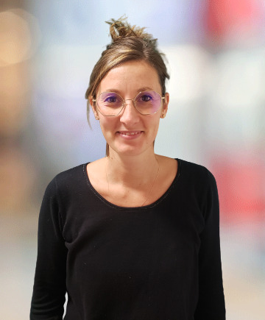
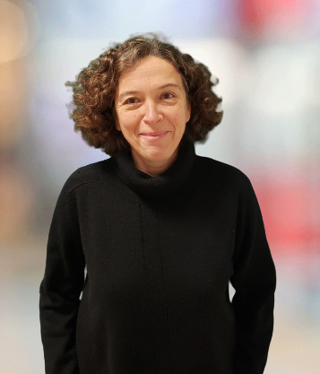

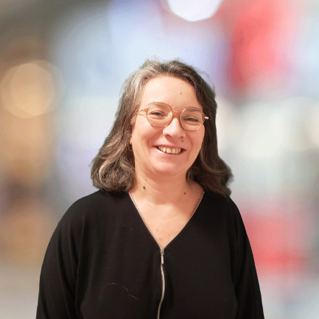


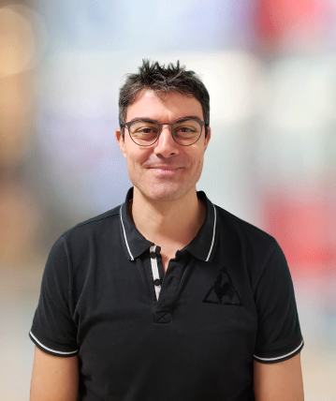
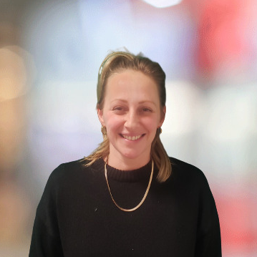
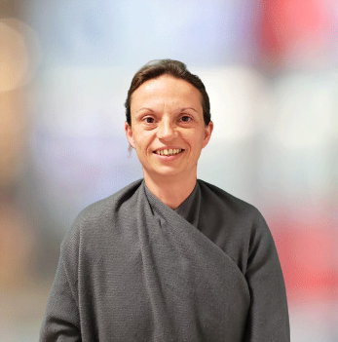
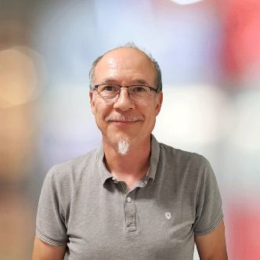
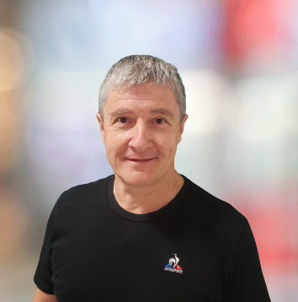




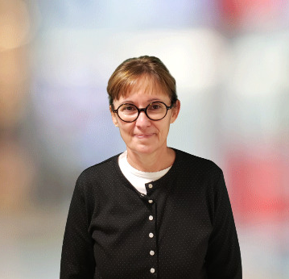
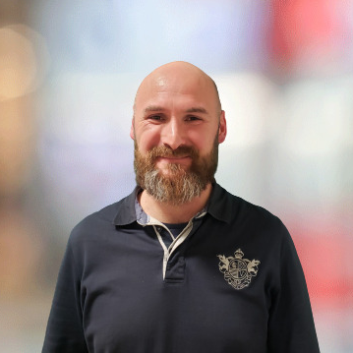
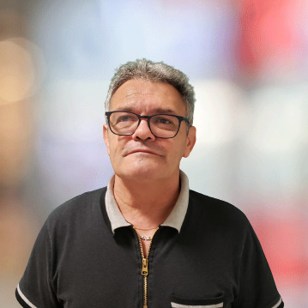
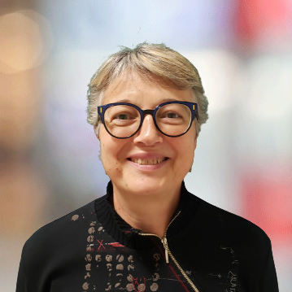
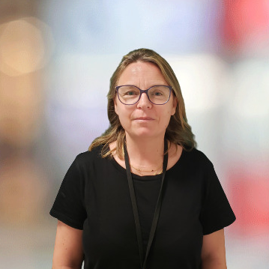
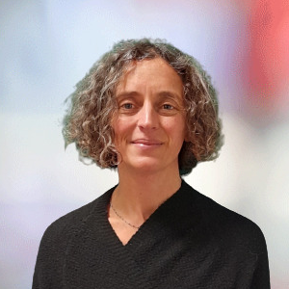
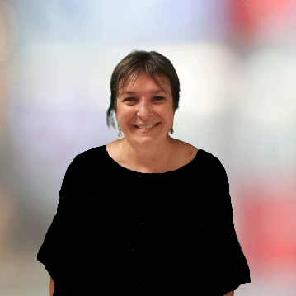
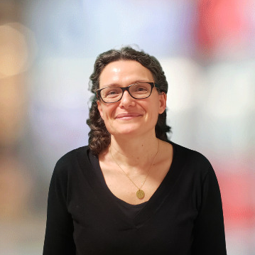
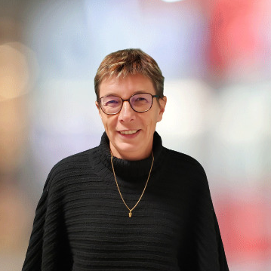
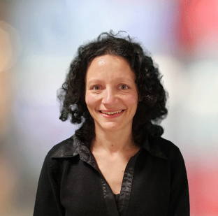

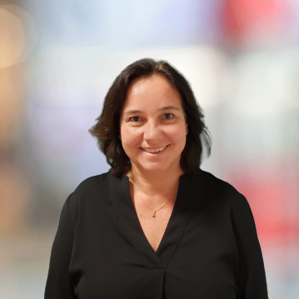
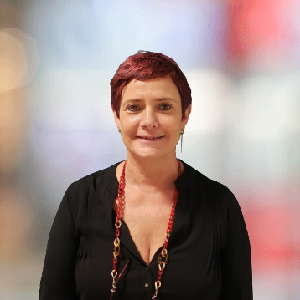
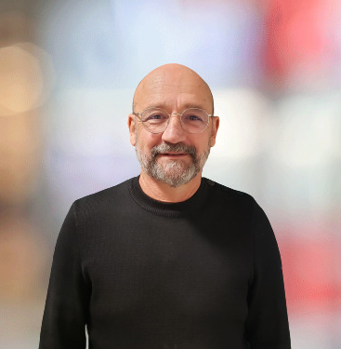

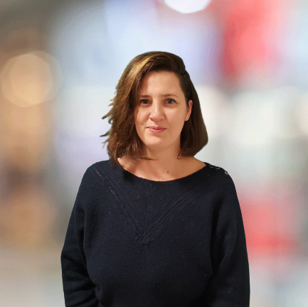


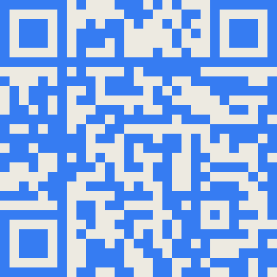
Centre de Ressources
Travaux Pratiques de l’UF Biologie
  7 sites géographiques, étendus entre les campus d’Arcachon, Carreire, Pessac et Talence
Flora BOUVET
Co-directrice
05 40 00 68 36
05 40 00 89 13
Nathalie FRANGNE
Co-directrice
05 57 12 25 58
Débora HEROIN
Intervenante TP
debora.heroin@u-bordeaux.fr
Olivier MAIRE
Responsable pédagogique
05 56 22 39 24
Alexia BAIRI
Responsable technique
05 40 00 84 05
Direction
Direction
Service Arcachon
Service Arcachon
Service A22
Frédéric DELMAS
Responsable pédagogique
05 57 12 26 94
Marine DUCLOS-HALE
Intervenante TP
05 40 00 84 05
Angélique FAUGERE
Responsable technique
05 57 57 95 06
Thierry LAFON
Intervenant TP
05 40 00 87 49
Denis COMBES
Responsable pédagogique
05 57 57 46 26
Quentin
Intervenant TP (DSI)
05 40 00 62 36
Linda BERT
Intervenante TP
05 57 12 25 56
B5 Info
Service A22
Service A22
Service B4
Service B4
Service B5 informatique
Service B5 informatique
Service B7
©Mai. 2025 - université de Bordeaux – crédit photos : UF Biologie.
Maryelle BESSOU
Intervenante TP
05 40 00 37 46
Laurent CAUNE
Intervenant TP
05 40 00 62 39
Christine COUTURE-VESCHAMBRE
Responsable pédagogique
05 40 00 89 34
Julien GAITAN
Intervenant TP
05 40 00 68 71
Frédéric GAUTRON
Gestionnaire financier
05 40 00 38 86
Florence JUDE-LEMEILLEUR
Responsable pédagogique
05 56 22 39 11
Valérie LAGRÉE
Responsable pédagogique
05 57 57 12 72
B4
Service B7
Service B7
Service B7
Service B7
Service B7
Service B7
Service B7
Céline LÉON
Intervenante TP
celine.leon@u-bordeaux.fr
Emma SASSO
Responsable technique
05 40 00 33 76
Alexandra MILOCHAU
Intervenante TP
Line MORNET
Intervenante TP
05 56 22 39 38
05 40 00 64 22
Valérie ROUYÈRE
Intervenante TP
05 57 12 25 58
Maxime TOUJAS
Intervenant TP
maxime.toujas@u-bordeaux.fr
Marie-Lise BENOT
Responsable pédagogique
05 40 00 88 98
Service B7
B4
Service B7
Service B7
Service B7
Arcachon
Service B7
Service Sortie terrain
Service B7
Hélène DUMAY-ODELOT
Responsable pédagogique
helene.dumay-odelot@u-bordeaux.fr
05 57 57 10 17
Chrystelle TIFFON
Responsable technique
chrystelle.tiffon@u-bordeaux.fr
05 57 57 17 43
Étienne ROUX
Responsable pédagogique
05 57 89 01 05
Christel BAUDET
Responsable pédagogique
05 40 00 25 75
Marianne RÉMY
Responsable technique
05 57 57 12 31
Site internet
Service Carreire 4A
Service Carreire 4A
Service Carreire E1
Service Carreire E1
Service Carreire E1
UF Biologie

